Slide 1
Путешествие по Школьной стране
Урок Знаний во 2 классе

Slide 2
Здравствуй, школа дорогая! Здравствуй, наш любимый класс!

Slide 3
План путешествия
ЛИТЕРАТУРНОЕ ЧТЕНИЕ
РУССКИЙ ЯЗЫК
МАТЕМАТИКА
ОКРУЖАЮЩИЙ МИР
ИЗОБРАЗИТЕЛЬНОЕ ИСКУССТВО
ФИЗИЧЕСКАЯ КУЛЬТУРА
ТЕХНОЛОГИЯ
МУЗЫКА

Slide 4
Литературное чтение
ЧТО ЯВЛЯЕТСЯ ЭЛЕМЕНТОМ КНИГИ?
УКАЖИ ИМЯ И ОТЧЕСТВО МАРШАКА
УКАЖИ ВИДЫ ФОЛЬКЛОРА
УКАЖИ СКАЗКИ А.С. ПУШКИНА
ПЛАН

Slide 5
Что является
элементом книги?
БИБЛИОТЕКА
ИЛЛЮСТРАЦИЯ
ОБЛОЖКА
ТИТУЛЬНЫЙ ЛИСТ
ОГЛАВЛЕНИЕ
ЧИТАЛЬНЫЙ ЗАЛ

Slide 6
Укажи виды фольклора
РАССКАЗ
БАСНЯ
ПОСЛОВИЦА
ПОВЕСТЬ
ЗАГАДКА
СКОРОГОВОРКА

Slide 7
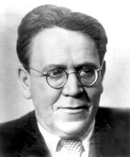
Укажи имя и отчество Маршака
Александр Сергеевич
Самуил Яковлевич
Аркадий Петрович
Иван Андреевич
Лев Николаевич

Slide 8
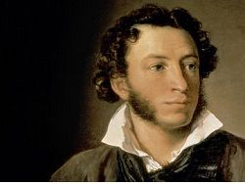
Укажи сказки А.С. Пушкина
Белоснежка и семь гномов
Сказка о царе Салтане
Сказка о рыбаке и рыбке
По щучьему велению
Сказка о золотом петушке

Slide 9
Русский язык
СЛОВАРНЫЕ СЛОВА
ПРАВОПИСАНИЕ
ЦЫ и ЦЫ
ПАДЕЖИ
АНТОНИМЫ
ПЛАН

Slide 10
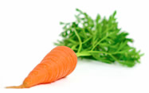
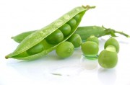
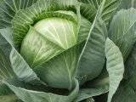
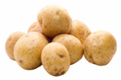
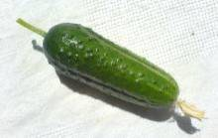
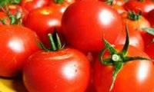
Словарные слова
МОРКОВЬ
ГОРОХ
КАПУСТА
КАРТОФЕЛЬ
ОГУРЕЦ
ПОМИДОР

Slide 11
Падежи
Именительный падеж
Родительный падеж
Дательный падеж
Винительный падеж
Творительный падеж
Предложный падеж
О ком? О чём?
Кого? Чего?
Кто? Что?
Кого? Что?
Кому? Чему?
Кем? Чем?

Slide 12
Правописание ЦЫ и ЦИ
СТАНЦ . Я
Ы
И
Ц . ГАН
Ц . ПЛЁНОК
И
Ы
ПОЛИЦ . Я
Ц . РК
И
ПТИЦ .
Ы
МОЛОДЦ .
Ы
Ц . НИЯ
И

Slide 13
Антонимы
ГОРЯЧИЙ -
ХОЛОДНЫЙ
ВЫСОКИЙ -
НИЗКИЙ
ВЕСЁЛЫЙ -
ГРУСТНЫЙ
ГЛУБОКИЙ -
МЕЛКИЙ
ШИРОКИЙ -
УЗКИЙ

Slide 14
Математика
ТАБЛИЦА УМНОЖЕНИЯ И ДЕЛЕНИЯ
ГЕОМЕТРИЧЕСКАЯ ФИГУРА
СРАВНЕНИЕ ВЫРАЖЕНИЙ
ПЛОЩАДЬ И ПЕРИМЕТР
ПЛАН

Slide 15
Таблица умножения и деления
6 × 7 =
42
9 × 6 =
54
7 × 5 =
35
72 : 8 =
9
63 : 9 =
7
30 : 6 =
5
9 × 5 =
45
8 × 5 =
40
9 × 4 =
36
56 : 7 =
8
6
32 : 8 =
4
48 : 8 =

Slide 16
Сравнение выражений
(61 + 7) × 2 (61 + 7) : 2
>
75 - 15 - 10 75 + 15 + 10
<
38 +12 + 40 40 +12 + 38
=

Slide 17
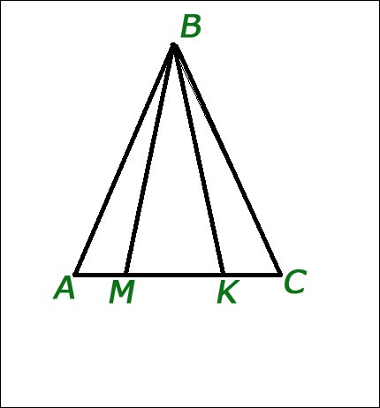
Геометрическая фигура
Сколько всего треугольников?
6

Slide 18
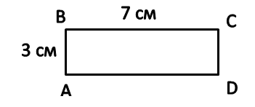
Площадь и периметр
S =
7 × 3 = 21 (см² )
P =
(7 + 3) × 2 = 20 (см )

Slide 19
Окружающий мир
ЗАГАДКИ ПРО ЯВЛЕНИЯ ПРИРОДЫ
ОТЛИЧИТЕЛЬНЫЕ ЧЕРТЫ ЖИВОТНЫХ
ЗВУКИ ПРИРОДЫ
КТО САМЫЙ-САМЫЙ?
ПЛАН

Slide 20
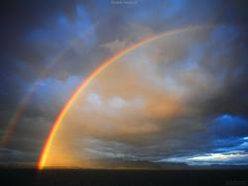
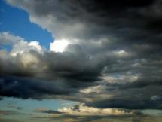
Загадки про явления природы
На минуту в землю врос Разноцветный чудо-мост.
Чудо-мастер мастерил Мост высокий без перил.
РАДУГА
Летит орлица
По синему небу,
Крылья распустила,
Солнце затенило.
ТУЧА

Slide 21
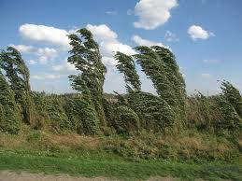
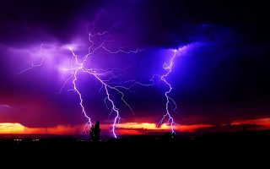
Загадки про явления природы
Гуляю в поле, летаю на воле,
Кручу, бурчу, знать никого не хочу.
Вдоль села пробегаю, сугробы наметаю.
ВЕТЕР
Летит огневая стрела,
Никто её не поймает:
Ни царь, ни царица,
Ни красная девица.
МОЛНИЯ

Slide 22
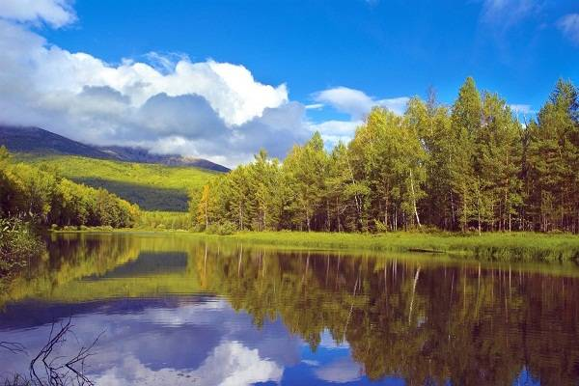
Звуки природы

Slide 23
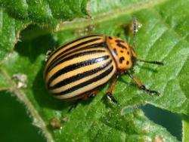
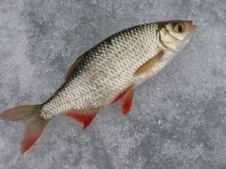
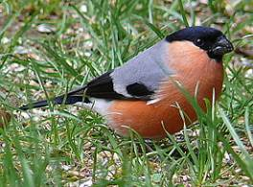
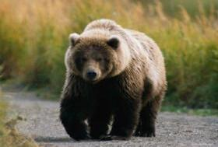
Отличительные черты животных
6 ЛАП
ЧЕШУЯ
ПЕРЬЯ
ШЕРСТЬ

Slide 24
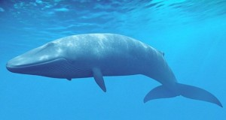
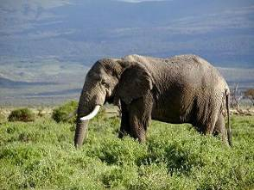
Кто самый-самый?
Самое большое животное на воде?
СИНИЙ КИТ
Самое большое животное на суше?
АФРИКАНСКИЙ СЛОН

Slide 25
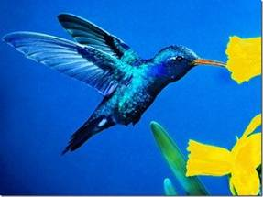
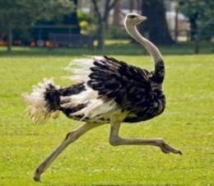
Кто самый-самый?
Самая маленькая птичка в мире?
КОЛИБРИ
Самая большая птица в мире?
СТРАУС

Slide 26
Изобразительное искусство
ЖАНРЫ ИЗОБРАЗИТЕЛЬНОГО ИСКУССТВА
ПЛАН

Slide 27
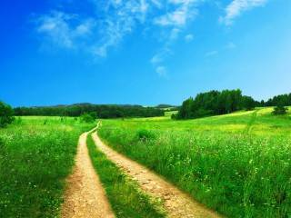
Жанры изобразительного искусства
Если видишь на картине
Нарисована река,
Или ель и белый иней,
Или сад и облака,
Или снежная равнина,
Или поле и шалаш,
Обязательно картина называется …
ПЕЙЗАЖ

Slide 28
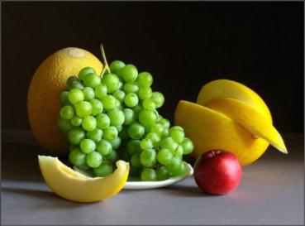
Жанры изобразительного искусства
Если видишь на картине
Чашку кофе на столе,
Или морс в большом графине,
Или розу в хрустале,
Или бронзовую вазу,
Или грушу, или торт,
Или все предметы сразу,
Знай, что это – …
НАТЮРМОРТ

Slide 29
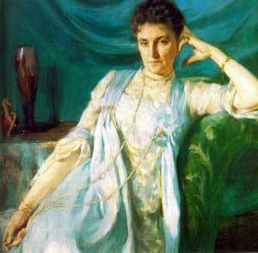
Жанры изобразительного искусства
Если видишь, что с картины
Смотрит кто-нибудь на нас,
Или принц в плаще старинном,
Или вроде верхолаз,
Летчик или балерина,
Или Колька, твой сосед,
Обязательно картина называется …
ПОРТРЕТ

Slide 30
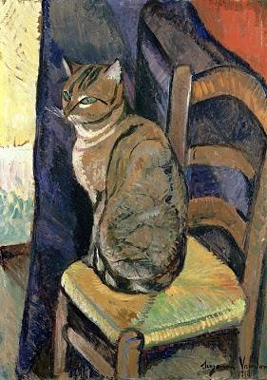
Жанры изобразительного искусства
Если видишь на картине
Нарисован слон,
Крокодил, жираф, горилла,
Кошка, иль питон,
Или звери Аргентины,
Иль пингвин Арктический,
Значит, жанр такой картины …
АНИМАЛИСТИЧЕСКИЙ

Slide 31
Физическое воспитание
ФИЗКУЛЬТМИНУТКА
ПЛАН

Slide 32
Физкультминутка

Slide 33
Технология
ПОСЛОВИЦЫ О ТРУДЕ
ПЛАН

Slide 34
Пословицы о труде
Без труда не вынешь
Труд кормит,
Скучен день до вечера,
Кончил дело —
коли делать нечего.
и рыбку из пруда.
Хочешь есть калачи —
гуляй смело.
а лень портит.
не сиди на печи.

Slide 35
Музыка
РЕБУСЫ ПРО МУЗЫКАЛЬНЫЕ ИНСТРУМЕНТЫ
ПЛАН

Slide 36
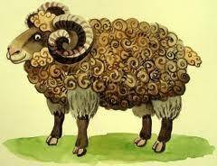
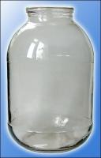
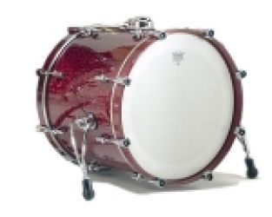
Ребусы
,
,,
БАРАБАН

Slide 37
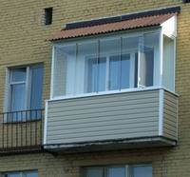
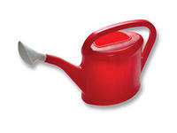
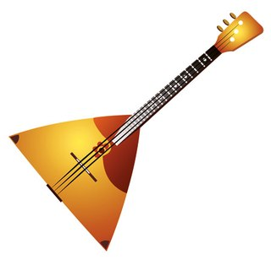
Ребусы
,,,
Е = А
А
БАЛАЛАЙКА

Slide 38
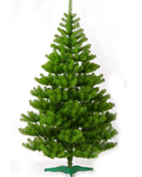
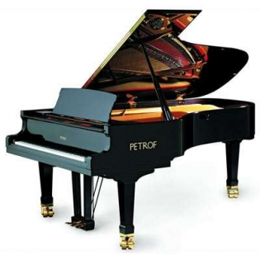
Ребусы
,
Е = Я
РОЯЛЬ

Slide 39
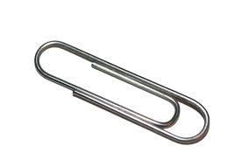
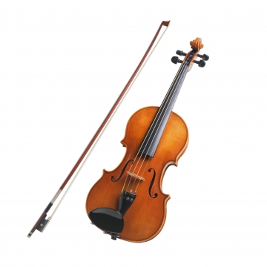
Ребусы
Е = И
СКРИПКА

Slide 40
Добро пожаловать во 2 класс!

Slide 41
Интернет ресурсы
http://pedsovet.su/load/393-1-0-43298 - Шаблон презентации "Здравствуй, школа!«, автор Ранько Елена Алексеевна, учитель начальных классов МАОУ лицей №21 г. Иваново
http://img12.proshkolu.ru/content/media/pic/std/5000000/4391000/4390489-eb0f8b12cc9a06a1.gif - анимация школьного колокольчика
http://zaycev.net/pages/21826/2182655.shtml - звук звонка в школе
http://municipalrussia.ru/image/623164/239267.jpg - изображение книги
http://static.newsland.com/news_images/806/big_806845.jpg - изображение А.С. Пушкина
http://img0.liveinternet.ru/images/attach/b/3/4/76/4076845_marschak.jpg - изображение С.Я. Маршака
http://www.eshape.ru/images/diets/detox-diet3.jpg - изображение моркови
http://rastim.com.ua/images/goods/mini/100_149.jpg - изображение капусты
http://kivinvest.ru/d/63925/d/220260203_5.jpg - изображение гороха
http://surpriserecipes.com/site/calories/veg/potato.jpg - изображение картофеля
http://uchastie.com/uploads/posts/2012-12/thumbs/1354719260_tomaty.jpeg - изображение помидора
http://fashionstylist.kupivip.ru/sites/fashion-kupivip/files/styles/article-main/public/main-1318-153b0fc12c8d4858a2be8440e103b1a9.jpeg - изображение огурца
http://cs309522.vk.me/v309522863/3f64/Js50xX_qRoI.jpg - изображение цыплёнка
http://st.clopotel.t1.ro/imgs/userimg/p294456_250_400.jpg - изображение радуги
http://www.corrupcia.net/resampled/files/news/509_sq215.jpg - изображение тучи
http://www.simsar.az/up/news/article/2013/%C4%B0yul/18/142/xeber1.jpg - изображение ветра
http://w7t.ru/previews/7da7/j/479d7077d8.jpg - изображение молнии

Slide 42
Интернет ресурсы
http://zaycev.net/pages/5721/572182.shtml - Звуки природы. Пение птиц
http://zaycev.net/pages/5721/572148.shtml - Звуки природы. Морской прибой
http://zaycev.net/pages/13159/1315946.shtml - Звуки природы. Дождь
http://zistnews.com/Picture/20121117103651_6.jpg - изображение природы
http://admireworld.ru/wp-content/uploads/2013/07/sinij-kit-300x160.jpg - изображение синего кита
http://www.rosconcert.com/ic/img.lenta.ru/news/2008/08/12/mother/picture.jpg - изображение африканского слона
http://imonmytravels.ru/plinw/8399735.jpg - изображение колибри
http://www.kuponika.ru/img/actions/1704009_572.jpg - изображение страуса
http://i046.radikal.ru/0805/c8/0622c26067d0.jpg - изображение треугольника
http://ru.static.z-dn.net/files/d5d/e4053d0ded6fbdbe3e1450a39b7c588e.png - изображение прямоугольника
http://skaz.com.ua/pars_docs/refs/1/843/843_html_14bce6b4.jpg - изображение жука
http://onhook.net/files/article/2/2/3/normal.jpg - изображение рыбы
http://upload.wikimedia.org/wikipedia/commons/thumb/9/96/Pyrrhula_pyrrhula_bl1.jpg/275px-Pyrrhula_pyrrhula_bl1.jpg - изображение снегиря
http://chuy-karamal.ru/rimage/429580/6104.jpg - изображение медведя
http://wallpaperswiki.org/wallpapers/2012/10/Green-Scenery-Landscape-Selection--240x320.jpg - изображение пейзажа
http://actualnews.org/uploads/posts/2013-03/thumbs/1362204873_2.jpg - изображение натюрморта
http://www.picin.net.ru/pic/p1/m1/m939.jpg - изображение портрета
http://2.bp.blogspot.com/-drbwb04ABOU/Tn6bkjtPYKI/AAAAAAAAF5k/2cZXWor2zc8/s400/Valadon%2BSuzane%252C%2BEtude%2Bde%2BChat%252C%2BFrench%2B1865-1938%2B.jpg – изображение кошки

Slide 43
Интернет ресурсы
http://www.wiki.vladimir.i-edu.ru/images/d/d2/%D0%97%D0%B4%D1%80%D0%B0%D0%B2%D1%81%D1%82%D0%B2%D1%83%D0%B9,_%D1%88%D0%BA%D0%BE%D0%BB%D0%B0!.gif – анимация «Здравствуй, школа!»
http://2.bp.blogspot.com/_iTB-MYigGSA/Soa9x8b6SxI/AAAAAAAAARs/wqFfiRG_MVU/S220/lips.jpg - изображение рта
http://stol-zakaza.ru/data/small/dayana_s_2.jpg - изображение ели
http://www.akordmuzyczny.pl/gallery_image/medium/792.jpg - изображение рояля
http://www.tacomaworld.com/forum/attachments/buy-sell-trade/235688-need-headlight-bulb-retaining-clip-images.jpg - изображение скрепки
http://img3.proshkolu.ru/content/media/pic/std/1000000/733000/732183-747ce4393b996092.jpg - изображение скрипки
http://www.kominet.ru/upload/Vika/1234567890.jpg - изображение барана
http://www.hip-hop.ru/forum/img/2010/10/26/small_1114254cc663608f54a.jpg - изображение банки
http://taro.orakul.ua/img/dream/balkon.jpg - изображение балкона
http://976338.ru/images/3-1000-1000-shop-9791.jpg - изображение лейки
http://cs308925.userapi.com/v308925151/616d/eaTNWP8f4EA.jpg - изображение балалайки
http://im37.gulfup.com/tKSPY.gif - анимация спортсменки
http://muzofon.com/search/%D0%B7%D0%B0%D1%80%D1%8F%D0%B4%D0%BA%D0%B0%20%D0%BC%D1%83%D0%B7%D1%8B%D0%BA%D0%B0 - Музыка с мамой - зарядка

